Slide 1
DATABASE IDE WEB APP
강의명:캡스톤디자인
교수:노기섭
4 팀 : ACD
팀장:신윤석 15422028
팀원:전룡호 18011064
팀원:이대규 15422023

Slide 2
목표
기능
사용기술
추진일정
목차
ADSTOREPOST.COM

Slide 3



목표
기존 방식

Slide 4


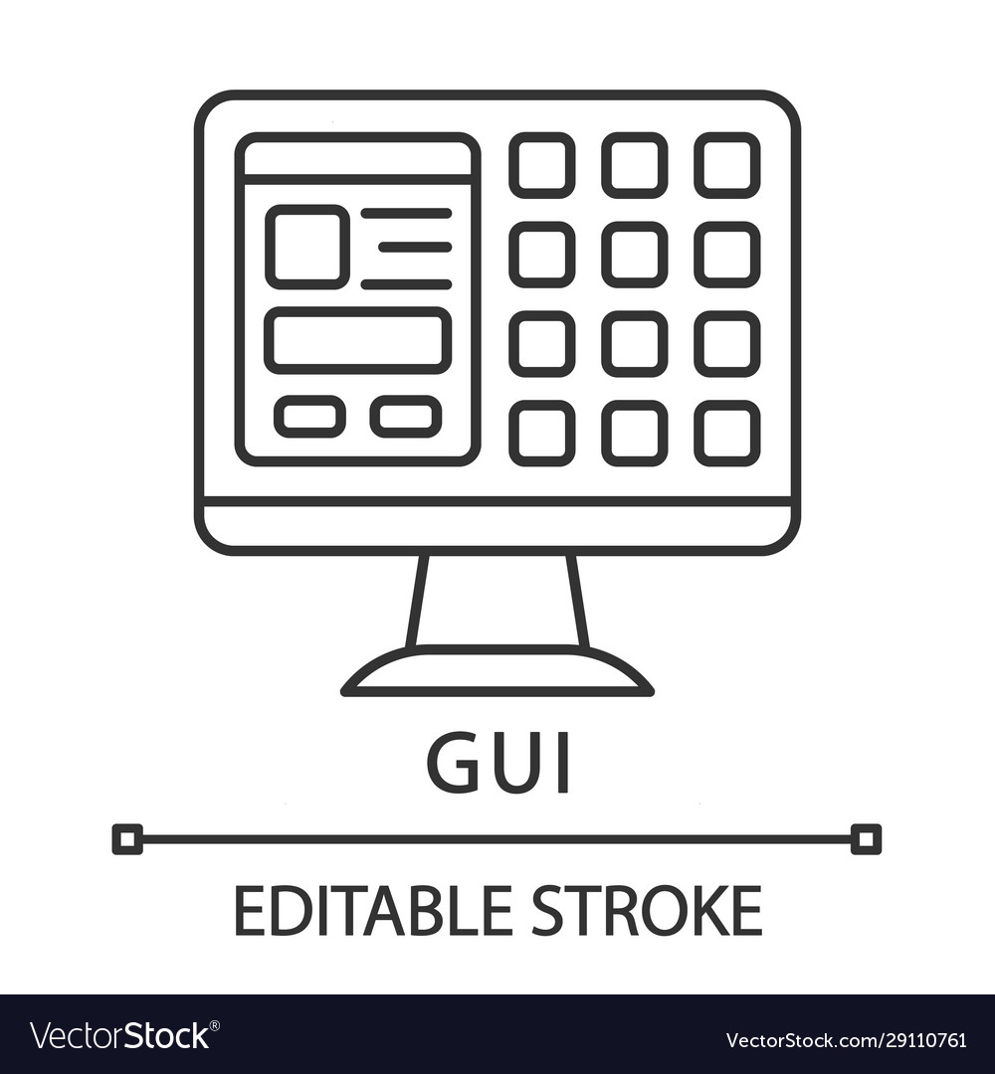
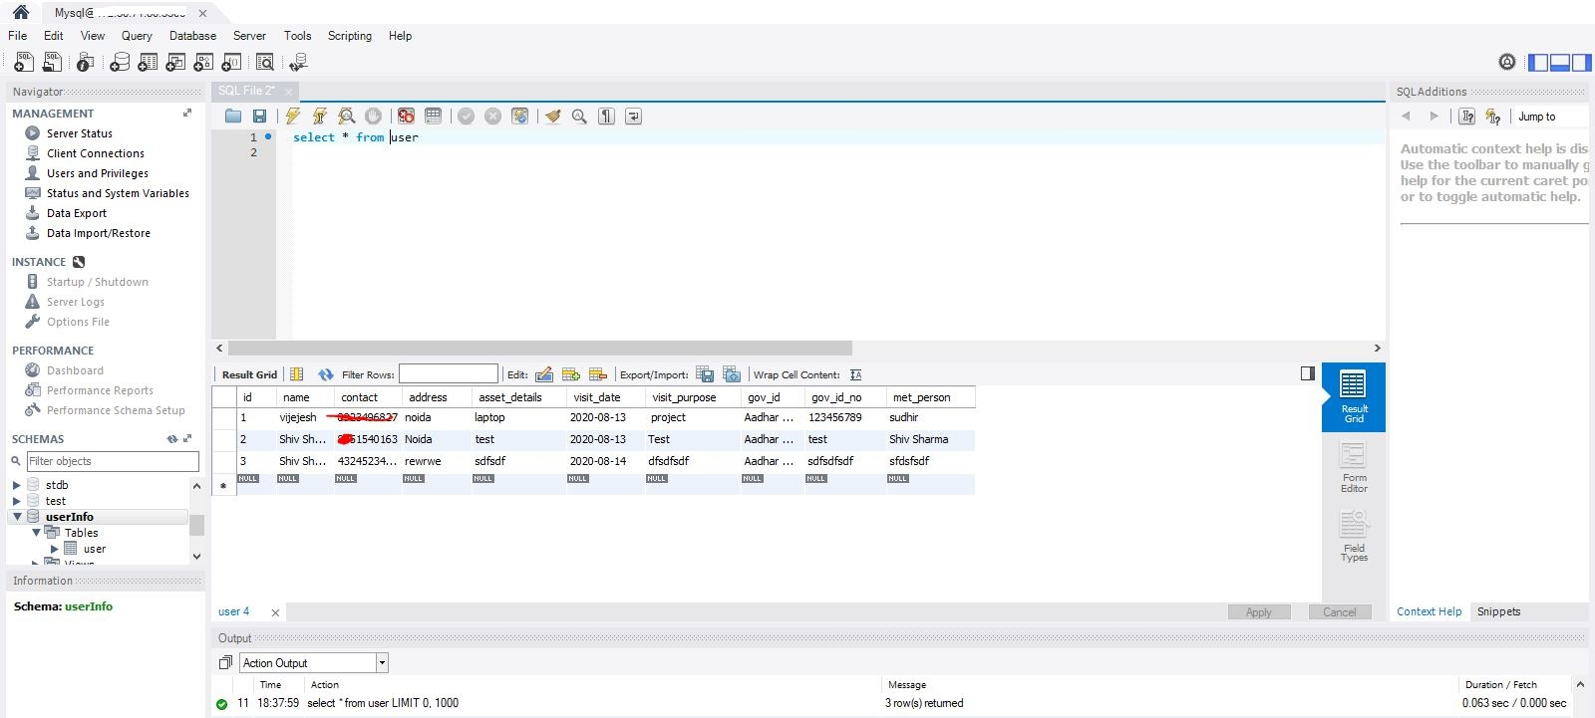
목표
Oracle
MariaDB
MySQL
SQLite3

Slide 5
기능
유저
DataBase
접속
등록
변경
삭제
접속
Query
내부
외부
작성
결과
실행 계획

Slide 6
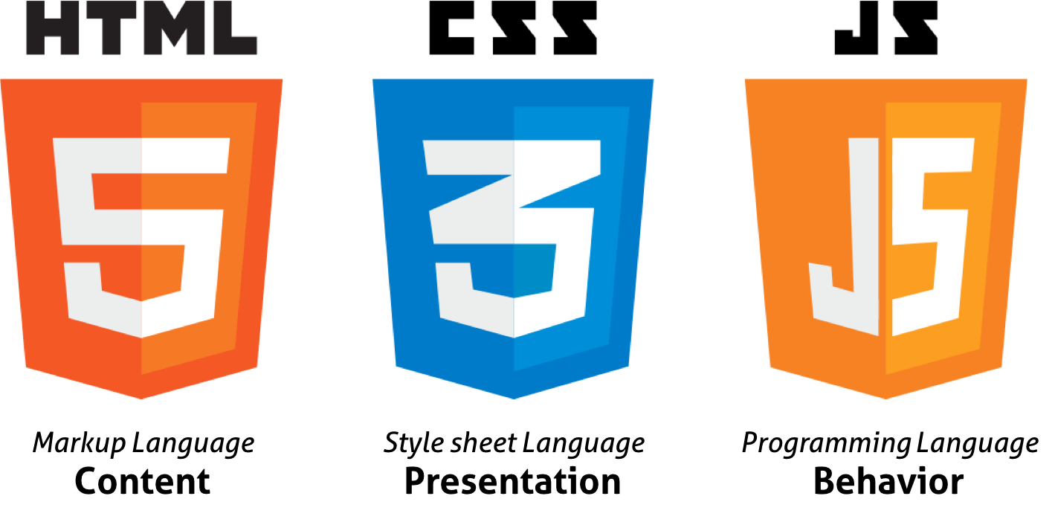







개발 기술

Slide 7
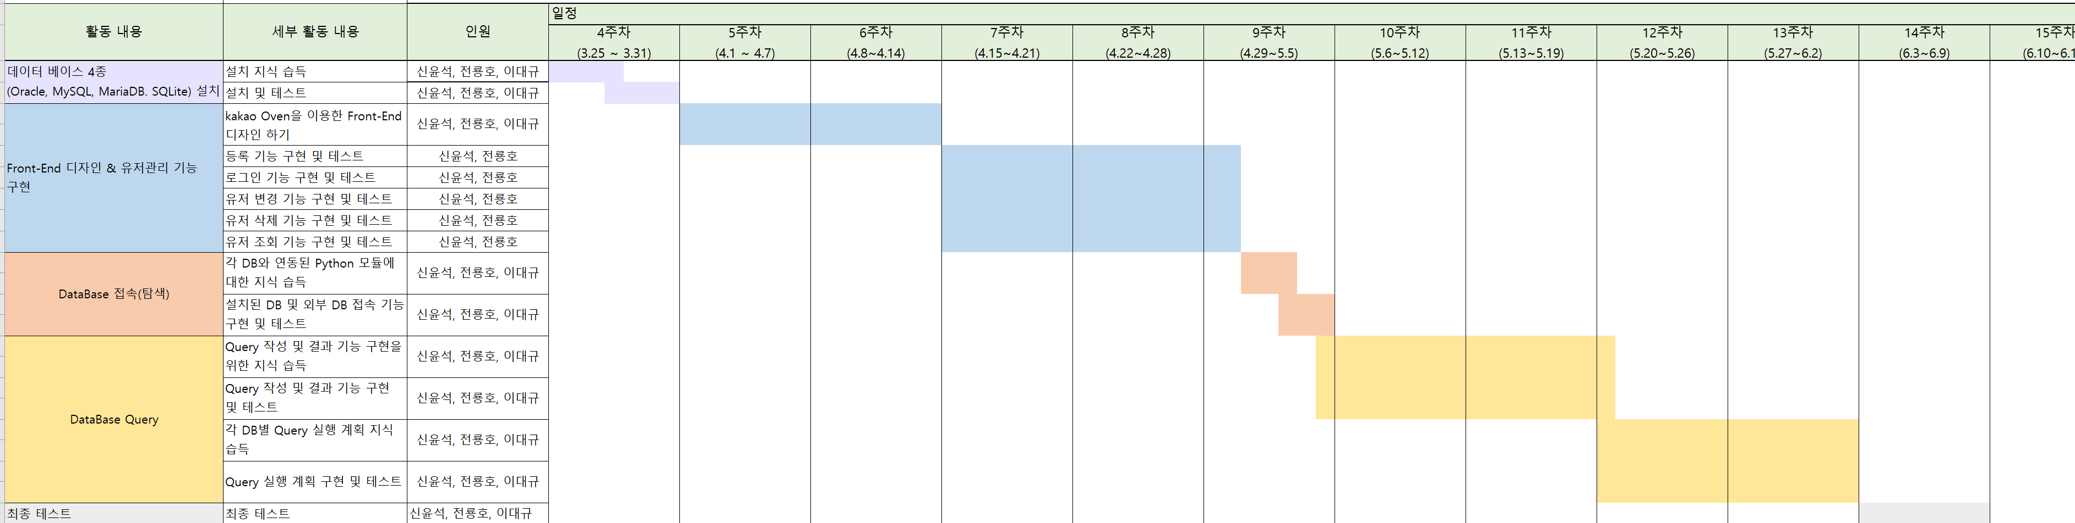
추진 일정

Slide 8
Q&A

